Slide 1




Trình bày ý kiến về một vấn đề

Slide 2

HOẠT ĐỘNG 1 KHỞI ĐỘNG

Slide 3

Chúng ta, có thể nói, ai cùng từng mắc lỗi. Đứng trước vấn đề mắc lỗi, có nhiều người lại hay đổ lỗi cho người khác. Vì sao người ta hay đổ lỗi cho người khác. Quan điểm của em về vấn đề này như thế nào? Hãy chia sẻ?

Slide 4
HOẠT ĐỘNG 2
Hình thành kiến thức

Slide 5
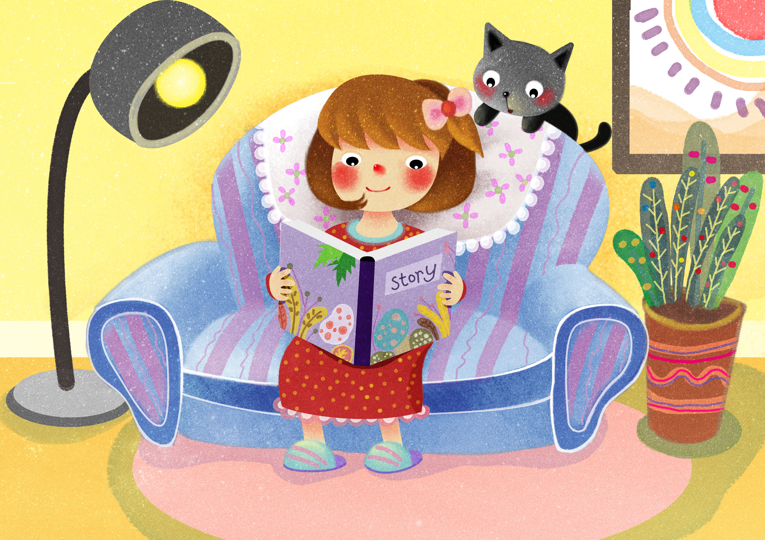

1. Định hướng
1.1. Khái niệm
Trình bày ý kiến về một vấn đề xã hội là nêu rõ ý kiến (quan điểm) của người nói, sử dụng các luận điểm (lí lẽ) và bằng chứng tin cậy, cụ thể nhằm thuyết phục người nghe về một vấn đề xã hội. Trong khi trình bày có thể sử dụng công nghệ thông tin để tăng hiệu quả.
Em hiểu thế nào là trình bày ý kiến một vấn đề xã hội?

Slide 6
Vấn đề xã hội có thể là một câu hỏi cần trả lời, một điều cần giải quyết, một hiện tượng tích cực hoặc tiêu cực hay vừa có mặt tích cực vừa có mặt tiêu cực trong cuộc sống.
Vấn đề xã hội có thể hiểu là gì? Lấy ví dụ cụ thể?
01
Giúp người cao tuổi – một việc làm đẹp.
Hay đổ lỗi cho người khác – một thói hư tật xấu cần tránh.
02
03
Những hành vi đẹp và không đẹp trong khi tham gia giao thông đường bộ.

Slide 7

Vấn đề xã hội cũng có thể rút ra từ những tác phẩm văn học (đã được học, được đọc) vì văn học luôn gắn với cuộc sống, luôn đặt ra các vấn đề cần giải quyết của cuộc sống. Chẳng hạn:
Em hiểu thế nào là lòng nhân ái trong cuộc sống sau khi học truyện Gió lạnh đầu mùa (Thạch Lam)?
Truyền thống “uống nước nhớ nguồn” của dân tộc được gợi ra sau khi học truyện ngắn Người mẹ vườn cau (Nguyễn Ngọc Tư)

Slide 8

1.2. Để trình bày ý kiến về một vấn đề xã hội, các em cần dự kiến một số nội dung theo bảng sau
Những điểm cần lưu ý | Yêu cầu cụ thể
Bối cảnh trình bày | ……………………….
Xác định vấn đề trình bày | ………………………..
Đối tượng người nghe | ………………………
Mục đích | …………………………
Phương tiện hỗ trợ | ……………………….
Nội dung | Mở đầu:…………………
 | Nội dung chính:…………
 | Kết thúc:…………………
Cách thức và thái độ khi nói | ………………………
Để trình bày ý kiến về một vấn đề xã hội, em cần dự kiến những nội dung gì?
PHIẾU HỌC TẬP SỐ 01

Slide 9

Những điểm cần lưu ý | Yêu cầu cụ thể
Bối cảnh trình bày | Không gian, thời gian
Xác định vấn đề trình bày | Đề tài
Đối tượng người nghe | Thầy cô, bạn bè, người thân trong gia đình
Mục đích | Nêu ý kiến, thuyết phục người nghe
Phương tiện hỗ trợ | Máy móc thiết bị, tranh, ảnh, video clip, sơ đồ, bảng biểu
Nội dung | Mở đầu: Nêu vấn đề và lí do chọn vấn đề
 | Nội dung chính: - Trình tự các luận điểm - Lí lẽ tương ứng với từng luận điểm - Bằng chứng tương ứng với từng luận điểm
 | Kết thúc: - Khái quát ý nghĩa vấn đề đã trình bày - Một số đề xuất, kiến nghị (nếu có)
Cách thức và thái độ khi nói | Hướng về người nghe; kết hợp lời nói và cử chỉ, động tác,…; giọng điệu và âm lượng phù hợp

Slide 10
2. Thực hành
Đề bài: Suy nghĩ của em về lòng nhân ái trong cuộc sống sau khi học truyện “Gió lạnh đầu mùa” (Thạch Lam).

Slide 11

a) Chuẩn bị
Xem lại văn bản “Gió lạnh đầu mùa” của Thạch Lam.
Chuẩn bị các phương tiện như tranh, ảnh, video,…và máy chiếu, màn hình (nếu có).
Xác định đối tượng, bối cảnh trình bày để chuẩn bị nội dung phù hợp.

Slide 12
PHIẾU HỌC TẬP SỐ 02
PHIẾU TÌM Ý Suy nghĩ của em về lòng nhân ái trong cuộc sống sau khi học truyện “Gió lạnh đầu mùa” (Thạch Lam)
Các ý lớn cần có | Câu trả lời
- Văn bản “Gió lạnh đầu mùa” của Thạch Lam kể lại chuyện gì? | ………………………..
- Nội dung của truyện đặt ra vấn đề về lòng nhân ái như thế nào? | ………………………
- Em hiểu như thế nào là lòng nhân ái? Bằng chứng tiêu biểu về lòng nhân ái mà em biết? | …………………………
Em cần làm gì để thể hiện lòng nhân ái? | ……………………….

Slide 13

* Tìm ý
Văn bản “Gió lạnh đầu mùa” của Thạch Lam kể lại chuyện gì?
Văn bản “Gió lạnh đầu mùa” kể về chị em Sơn sinh ra trong một gia đình khá giả, được mặc quần áo đẹp đẽ và ấm áp khi mùa đông đến. Hai chị em Sơn ra xóm chợ chơi và thấy những người bạn nghèo mặc những bộ quần áo bạc màu, nhiều chỗ vá. Đặc biệt là em Hiên chỉ có mang áo rách tả tơi, co ro chịu rét. Sơn bàn với chị Lan đem chiếc áo bông cũ cho Hiên. Chuyện cho áo đến tai người thân, lo sợ bị mẹ mắng, hai chị em đi tìm Hiên đòi áo. Mẹ Hiên sang nhà Sơn trả lại áo bông. Biết hoàn cảnh của gia đình Hiên, mẹ Sơn cho mẹ Hiên mượn tiền may áo mới cho con.

Slide 14

Nội dung của truyện đặt ra vấn đề về lòng nhân ái như thế nào?
Hai chị em đã tặng cho Hiên chiếc áo bông cũ để sưởi ấm qua mùa đông giá rét. Chi tiết này đã thắp sáng tình yêu thương, che chở và giúp đỡ lẫn nhau giữa người với người. Đồng thời, truyện đã để nhiều cảm xúc trong lòng độc giả, thấm thía từng nỗi khổ đau, bất hạnh với hoàn cảnh éo le của người nghèo khổ. Qua đó thể hiện tình yêu thương chân thành, sâu sắc, nồng ấm và thiêng liêng, giúp con người thêm trân quý cuộc sống này hơn.

Slide 15
Em hiểu như thế nào là lòng nhân ái?
Lòng nhân ái là sự yêu thương, là phẩm chất yêu thương giữa người với người, là sự chia sẻ, cảm thông cho nhau những lúc hoạn nạn, khó khăn.

Slide 16
Tại sao trong cuộc sống cần có lòng nhân ái?

Slide 17
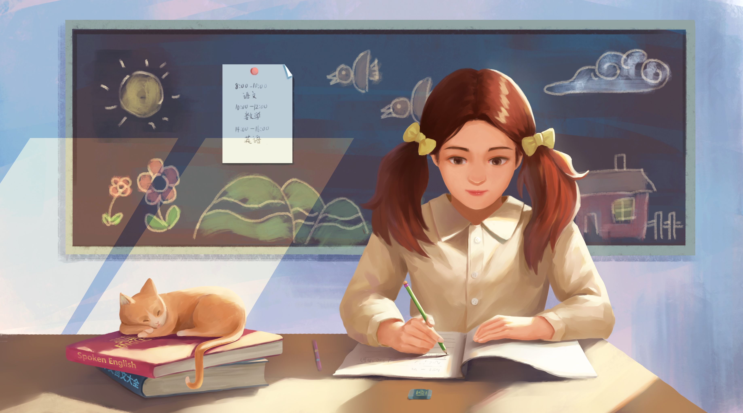
Đối với cá nhân
Cuộc sống của con người không đơn thuần chỉ là sự tồn tại của một cá nhân riêng lẻ mà nó là tổng hòa của các mối quan hệ xã hội.
Sẵn sàng cho đi, hiến dâng một cách tự nguyện không toan tính...làm được như vậy ta sẽ thấy tâm hồn thanh thản, nhẹ nhõm, luôn vui vẻ, hạnh phúc. Nhân ái giúp ta nâng cao giá trị của bản thân mình.
Lòng nhân ái của mỗi người bắt nguồn từ tình cảm gia đình, tình cảm với những người thân như ông bà, cha mẹ, anh chị em...Mỗi ngày qua đi sẽ thật đáng quý nếu như ta biết giành thời gian đến những người thân yêu. Từ đó giúp bản thân ta hình thành những phẩm chất tốt đẹp.
Người được đón nhận tấm lòng nhân ái sẽ cảm nhận được niềm vui, có thêm động lực để vượt qua thử thách, khó khăn,…

Slide 18

Đối với xã hội
01
02
02
Làm cho mối quan hệ giữa con người với con người càng trở nên tốt đẹp, tạo nên một xã hội văn minh, nhân ái...
Để gắn kết bản thân với xã hội, con người sống rất cần phải có tấm lòng nhân ái. Nhân ái giúp ta nâng cao giá trị của bản thân mình, làm cho mối quan hệ giữa con người với con người càng trở nên tốt đẹp.

Slide 19
Em sẽ làm gì để thể hiện lòng nhân ái?
Luôn sẵn sàng đồng cảm, chia sẻ, thấu hiểu và giúp đỡ người khác khi người ta gặp khó khăn
Luôn yêu thương mọi người, sẵn sàng cho đi mà không mong nhận lại, không ích kỉ nhỏ nhen, tính toán thiệt hơn với người khác
Sống chan hòa với mọi người xung quanh, luôn mang những điều tích cực đến cho mọi người và lan tỏa được những thông điệp, hành động tốt đẹp đến với mọi người.

Slide 20
Lập dàn ý, tổ chức hệ thống các ý theo ba phần
Mở đầu: Nêu vấn đề cần trình bày. Ví dụ, truyện Gió lạnh đầu mùa tưởng đơn giản nhưng đặt ra một vấn đề xã hội rất lớn: lòng nhân ái trong cuộc sống.
01
Nội dung chính: Lần lượt trình bày các nội dung chính đã chuẩn bị trong phần tìm ý.
02
Kết thúc: Khái quát, khẳng định tầm quan trọng của lòng nhân ái trong cuộc sống.
03

Slide 21
c. Nói và nghe
Nội dung trình bày
Người nói
Vấn đề trình bày được nêu rõ ràng, cụ thể.
Nội dung giải đáp thắc mắc cụ thể, ngắn gọn, thỏa đáng.
Nội dung phong phú, có trọng tâm, được trình bày lô gích; lí lẽ và bằng chứng làm nổi bật được vấn đề.

Slide 22

Hình thức trình bày
Sử dụng công cụ, thiết bị hỗ trợ phù hợp.
Bài trình bày có bố cục rõ ràng.
Có sự sáng tạo, tạo được điểm nhấn cho nội dung trình bày.
Các nội dung minh họa có chất lượng.

Slide 23

Tác phong, thái độ trình bày
Phong thái tự tin, tôn trọng người nghe, sử dụng ngôn ngữ cơ thể sinh động, phù hợp.
Bảo đảm yêu cầu về thời gian trình bày.
Nói trôi chảy, mạch lạc, không bị ngắt quãng, hoặc không có những từ ngữ chêm xen (à, ờ, thì, mà, là,…).
Tốc độ nói vừa phải, có nhấn giọng ở những nội dung quan trọng.

Slide 24

Người nghe
Lắng nghe, xác định và ghi lại các thông tin chính của bài trình bày; những nội dung cần hỏi lại.
Thể hiện thái độ chú ý lắng nghe; sử dụng các yếu tố cử chỉ, nét mặt, ánh mắt để khích lệ người nói.
Hỏi lại những điểm chưa rõ (nếu cần); có thể trao đổi thêm quan điểm cá nhân về nội dung của bài trình bày.

Slide 25

d. Kiểm tra và chỉnh sửa
Bảng tự kiểm tra kĩ năng nghe
Người nói | Người nghe
- Lắng nghe nhận xét của các bạn và thầy, cô về bài trình bày. - Rút kinh nghiệm về việc lựa chọn vấn đề trình bày, quá trình chuẩn bị, nội dung, cách thức và thái độ trình bày,… - Tự đánh giá: + Điều em hài lòng về bài trình bày của mình là gì? + Điều gì em muốn thay đổi trong bài trình bày đó? | - Kiểm tra việc nghe và ghi chép các nội dung thông tin đã chính xác chưa, thu hoạch được những gì,… - Nêu nhận xét về nội dung, hình thức bài trình bày. - Đánh giá: + Em thấy bài trình bày của bạn có thuyết phục không? Vì sao? + Điều em học được từ bài trình bày của bạn là gì?

Slide 26
PHIẾU ĐÁNH GIÁ BÀI NÓI THEO TIÊU CHÍ
NHÓM............................
TIÊU CHÍ | Chưa đạt (0 điểm) | Đạt (1 điểm) | Tốt (2 điểm)
1. Giới thiệu được vấn đề | Chưa có vấn đề để nói | Có giới thiệu vấn đề nhưng chưa rõ ràng quan điểm | Dẫn dắt và giới thiệu vấn đề
2. Làm sáng tỏ vấn đề | Có ít lí lẽ, không có bằng chứng để thuyết phục người nghe | Có lí lẽ, bằng chứng để người nghe hiểu được nội dung vấn đề nhưng chưa hấp dẫn. | Lí lẽ sâu sắc, bằng chứng cụ thể phong phú, hấp dẫn, thuyết phục.
3. Nói to, rõ ràng, truyền cảm, chủ động thuyết trình | Nói nhỏ, khó nghe, nói lặp lại ngập ngừng nhiều lần, phụ thuộc văn bản chuẩn bị sẵn | Nói to, nhưng đôi chỗ lặp lại hoặc ngập ngừng một vài câu, chủ động thuyết trình | Nói to, truyền cảm hầu như không lặp lại hay ngập ngừng; chủ động thuyết trình
4. Sử dụng yếu tố phi ngôn ngữ (điệu bộ, cử chỉ, nét mặt, ánh mắt,..) phù hợp | Điệu bộ thiếu tự tin, mắt chưa nhìn vào người nghe, nét mặt chưa biểu cảm hoặc biểu cảm không phù hợp. | Điệu bộ tự tin, mắt chưa nhìn vào người nghe, biểu cảm phù hợp với nội dung vấn đề | Điệu bộ tự tin, mắt nhìn vào người nghe, nét mặt sinh động.
5. Mở đầu và kết thúc hợp lí | Không chào hỏi và/ hoặc không có lời kết thúc bài nói. | Chào hỏi và có lời kết thúc bài nói. | Chào hỏi có lời kết thúc bài nói ấn tượng.
Tổng: ................/10 điểm

Slide 27
Hoạt động 3
LUYỆN TẬP

Slide 28
Căn cứ vào góp ý của các bạn và phiếu đánh giá tiêu chí, hoàn thiện bài nói của em.

Slide 29
HOẠT ĐÔNG 4
VẬN DỤNG

Slide 30
Đề bài: Trình bày suy nghĩ của em về ý kiến “Hay đổ lỗi cho người khác- một thói hư, tật xấu cần tránh”

Slide 31
1. Mở đầu
Nêu lí do và giới thiệu vấn đề nghị luận: “Hay đổ lỗi cho người khác- một thói hư, tật xấu cần tránh”

Slide 32
2. Thân bài
Giải thích; “nhận lỗi”, “đổ lỗi”
Thay vì chịu trách nhiệm trước hành động của bản thân, họ luôn đổ thừa cho hoàn cảnh và những người xung quanh. Câu cửa miệng của họ mỗi khi bị người khác hỏi về lỗi lầm của mình là "Tại vì...", tại thế nọ, tại thế kia.
Đó chính là sự dối trá và thiếu lòng tự trọng với bản thân cũng như thiếu sự tôn trọng đối với người khác. Biểu hiện của hiện tượng…

Slide 33
Nguyên nhân của hiện tượng
Xuất phát từ việc mỗi người không thể tìm được phương án giải quyết cho các vấn đề mà mình gặp phải.
Sự nhận thức yếu kém về bản thân cũng như khả năng đối mặt với sự thật.
Phủi bỏ trách nhiệm và chuyển nó sang người khác để không phải gánh vác, xử lý hậu quả vấn đề.

Slide 34

Hậu quả
Thói quen xấu là đổ lỗi cho người khác là tự ru ngủ để bảo vệ cho cái "tôi" mỏng manh của chính mình.
Khiến bạn đánh mất đi khả năng chịu trách nhiệm cho mọi chuyện; không giữ được vị thế trong mắt mọi người
Không thể trưởng thành, học hỏi từ những vấp ngã, sai lầm trong cuộc sống.

Slide 35
Giải pháp khắc phục
Khi dám thay đổi, bạn sẽ có một tâm thế thoải mái, giải thoát bản thân khỏi những lo lắng hoặc lỗi cư xử chưa phù hợp. Hơn nữa, bạn sẽ nhìn nhận được khả năng của bản thân đối với hoàn cảnh hiện tại và trong những tình huống sắp tới. Phát huy được những điều này, bạn sẽ dần từ bỏ được thói quen đổ lỗi lên ai đó vì hành động của mình.

Slide 36
3. Kết thúc
Khẳng định và đánh giá khái quát lại vấn đề “Hay đổ lỗi cho người khác- một thói hư, tật xấu cần tránh”
Mình mong rằng các bạn ngồi đây sẽ có được những nhận thức đúng đắn về hậu quả của việc đổ lỗi cho người khác để tự sửa đổi, rèn luyện mình mỗi ngày. Chỉ khi làm được điều đó, cuộc sống của chúng ta mới trở nên tươi đẹp, tràn đầy ý nghĩa!

Slide 37
Bài tham khảo: Suy nghĩ của em về lòng nhân ái trong cuộc sống sau khi học truyện “Gió lạnh đầu mùa” (Thạch Lam).

Slide 38
* Chào hỏi, giới thiệu vấn đề bài nói:
Em xin chào thầy/ cô, mến chào các bạn. Em tên là......................, học lớp......., trường.................
* Dẫn dắt và nêu ý kiến của mình: Sau khi học xong văn bản “Gió lạnh đầu mùa” của Thạch Lam, nhà văn đã làm thức tỉnh trong em những suy nghĩ về lòng nhân ái trong cuộc sống hôm nay. Em xin trình bày ý kiến của mình về vấn đề này cùng cô giáo và các bạn!

Slide 39
Văn bản “Gió lạnh đầu mùa” mở ra một khung cảnh giá lạnh khi những cơn gió lạnh đầu mùa đông keó về nhưng đồng thời truyện cũng làm tỏa sáng tình người ấm áp nơi xóm chợ nghèo. Câu chuyện kể về chị em Sơn sinh ra trong một gia đình khá giả, được mặc quần áo đẹp đẽ và ấm áp khi mùa đông đến. Hai chị em Sơn ra xóm chợ chơi và thấy những người bạn nghèo mặc những bộ quần áo bạc màu, nhiều chỗ vá. Đặc biệt là em Hiên chỉ có mang áo rách tả tơi, co ro chịu rét. Sơn bàn với chị Lan đem chiếc áo bông cũ cho Hiên. Chuyện cho áo đến tai người thân, lo sợ bị mẹ mắng, hai chị em đi tìm Hiên đòi áo. Mẹ Hiên sang nhà Sơn trả lại áo bông. Biết hoàn cảnh của gia đình Hiên, mẹ Sơn cho mẹ Hiên mượn tiền may áo mới cho con.
Truyện ngắn là một bức thông điệp về lòng nhân ái. Hai chị em đã tặng cho Hiên chiếc áo bông cũ để sưởi ấm qua mùa đông giá rét. Chi tiết này đã thắp sáng tình yêu thương, che chở và giúp đỡ lẫn nhau giữa người với người. Đồng thời, truyện đã để nhiều cảm xúc trong lòng độc giả, thấm thía từng nỗi khổ đau, bất hạnh với hoàn cảnh éo le của người nghèo khổ. Qua đó thể hiện tình yêu thương chân thành, sâu sắc, nồng ấm và thiêng liêng, giúp con người thêm trân quý cuộc sống này hơn.

Slide 40
Chúng ta cần hiểu rõ lòng nhân ái là sự yêu thương, là phẩm chất yêu thương giữa người với người, là sự chia sẻ, cảm thông cho nhau những lúc hoạn nạn, khó khăn.
Vậy tại sao trong cuộc sống cần có lòng nhân ái? Đối với mỗi con người, sống nhân ái là lối sống tốt đẹp, khẳng định giá trị của mỗi con người. Bởi vì, cuộc sống của con người không đơn thuần chỉ là sự tồn tại của một cá nhân riêng lẻ mà nó là tổng hòa của các mối quan hệ xã hội. Nếu chúng ta sẵn sàng cho đi, hiến dâng một cách tự nguyện không toan tính...thì ta sẽ thấy tâm hồn thanh thản, nhẹ nhõm, luôn vui vẻ, hạnh phúc. Nhân ái giúp ta nâng cao giá trị của bản thân mình. Lòng nhân ái của mỗi người bắt nguồn từ tình cảm gia đình, tình cảm với những người thân như ông bà, cha mẹ, anh chị em...Mỗi ngày qua đi sẽ thật đáng quý nếu như ta biết giành thời gian đến những người thân yêu. Từ đó giúp bản thân ta hình thành những phẩm chất tốt đẹp. Người được đón nhận tấm lòng nhân ái sẽ cảm nhận được niềm vui, có thêm động lực để vượt qua thử thách, khó khăn,…Đối với xã hội: làm cho mối quan hệ giữa con người với con người càng trở nên tốt đẹp, tạo nên một xã hội văn minh, nhân ái...Để gắn kết bản thân với xã hội, con người sống rất cần phải có tấm lòng nhân ái. Nhân ái giúp ta nâng cao giá trị của bản thân mình, làm cho mối quan hệ giữa con người với con người càng trở nên tốt đẹp.

Slide 41
Trong cuộc sống, có biết bao nhiêu tấm lòng nhân ái, họ trở thành tấm gương lan tỏa ra cộng đồng lối sống biết yêu thương, chia sẻ. Họ là ai, những con người bình dị nhở bé bạn có thể gặp hằng ngày. Đó là tấm gương cô giáo Nguyễn Thị Thanh (xã Tiên Thọ, huyện Tiên Phước, Quảng Nam) đã 25 năm dạy miễn phí cho trẻ em nghèo khuyết tật. Đó là những bữa cơm miễn phí dành cho bệnh nhân ung thư ở hầu hết các bệnh viện lớn trên toàn quốc mỗi ngày. Người tặng là những người vô danh, mang đến tặng bằng cả lòng yêu thương cho những số phận kém may mắn….
Với em, để rèn cho mình lối sống nhân ái, em luôn cố gắng mỗi ngày, mỗi cử chỉ, hành vi. Em luôn sẵn sàng đồng cảm, chia sẻ, thấu hiểu và giúp đỡ người khác khi người ta gặp khó khăn. Em sẽ luôn yêu thương mọi người, sẵn sàng cho đi mà không mong nhận lại, không ích kỉ nhỏ nhen, tính toán thiệt hơn với người khác. Rèn cho bản thân lối sống chan hòa với mọi người xung quanh, luôn mang những điều tích cực đến cho mọi người và lan tỏa được những thông điệp, hành động tốt đẹp đến với mọi người là điều em hướng tới.

Slide 42
* Kết thúc bài nói (Giọng lắng lại, nhẹ nhàng)
Tóm lại, em xin khẳng định nhân ái là điều vô cùng có ý nghĩa trong cuộc sống. Cho đi yêu thương là cách chúng ta làm cho mình và mọi người gắn kết, làm cho cuộc sống tốt đẹp hơn. Cảm ơn thầy cô và các bạn đã lắng nghe. Rất mong nhận được sự chia sẻ và đóng góp của mọi người.

Slide 43
HOẠT ĐộNG 4
Tự đánh giá bài 1

Slide 44
Tự thực hành đánh giá bài bản Chuỗi hạt cườm màu xám” (Đỗ Bích Thúy) theo yêu cầu SGK

Slide 45






Rung
Chuông Vàng
Phần 1:
Trắc nghiệm

Slide 46



01
Câu 1: Nội dung chính của truyện “Chuỗi hạt cườm màu xám” là gì?
Miêu tả vẻ đẹp của chuỗi hạt cườm màu xám
Ca ngợi tài năng của Na, người làm ra chuỗi hạt cườm
Kể lại câu chuyện về hai ông cháu nhân vật Na
Kể lại câu chuyện về chuỗi hạt cườm màu xám

Slide 47
02
Cốt truyện “Chuỗi hạt cườm màu xám” thuộc dạng nào?
Cốt truyện kì lạ, khác thường
Cốt truyện giản dị, đời thường
Cốt truyện trào phúng, hài hước
Cốt truyện giàu tính triết lí
c

Slide 48
03
Tình huống gay cấn trong truyện “Chuỗi hạt cườm màu xám” là tình huống nào?
Cuộc cãi nhau giữa Di và Na về đôi mắt Na màu đen hay màu xám
Cảnh Di giả vờ ngã khi trèo lên cây hái hoa phong lan cho Na
Na trông thấy chuỗi hạt cườm mình tặng Di trên cổ con Vện
Na tặng cho Di một chuỗi hạt cườm xâu bằng chỉ đỏ
b

Slide 49
04
Vì sao Di lại đeo chuỗi hạt cườm Na tặng lên cổ con Vện?
Vì không thích chuỗi hạt cườm Na tặng
Vì đeo cho con Vện trông cũng hay hay
Vì Di muốn trêu đùa cô bé Na
Vì Di nghĩ con Vện cũng như mình
b

Slide 50
Câu văn nào sau đây chứa thán từ?
05
Không phải anh chê nó không đẹp.
Không biết Na ở nơi nào! Na ơi!
Không phải thế, đẹp chứ.
Nó không đẹp
a

Slide 51
Rung
Chuông Vàng
Phần 2:
Tự luận

Slide 52


Rung
Chuông Vàng
Na là một cô bé có hoàn cảnh đáng thương, nhà nghèo nhưng chăm chỉ, đáng yêu, rất trân trọng tình bạn. Na sống giản dị, giàu tình cảm, giàu lòng tự trọng.
06
Theo em, nhân vật Na là người như thế nào?

Slide 53
Rung
Chuông Vàng
Na đang cảm thấy buồn, thất vọng, tức giận vì món quà chia tay mình tặng Di lại bị đem đeo cho một con vật. Na đang bị tổn thương sâu sắc vì món quà tặng Di không được trân trọng, cảm thấy Di coi thường mình.
Chi tiết “Na túm chặt lấy hai tai con Vện, nhìn tôi, nhìn chuỗi hạt, lắp bắp không ra tiếng.” thể hiện điều gì đang xảy ra trong tâm hồn nhân vật Na?
07

Slide 54
Rung
Chuông Vàng
Kết thúc mở, gợi ra tâm trạng của nhân vật “tôi”, giúp người đọc nhận ra bài học về cách sống, cần biết trân trọng những gì mình đang có, cần tinh tế trong cách ứng xử, bởi có những lỗi lầm không thể sửa được.
Nhân vật "tôi" đang cảm thấy ân hận về hành động của mình trong quá khứ. Cậu muốn tìm kiếm bóng hình của Na để xin lỗi vì hành động của mình. Đây có lẽ sẽ là trăn trở trong suốt cuộc đời cậu.
Em suy nghĩ như thế nào về đoạn kết thúc truyện: “Hằng ngày, tôi lên lớp, cố tìm trong đám trò nhỏ của mình hình bóng Na, nhưng làm gì có gương mặt rám nắng, mái tóc vàng hoe như râu ngô và đôi mắt xám buồn mênh mang. Không biết Na ở nơi nào, Na ơi!”?
08

Slide 55
Rung
Chuông Vàng
Đồng ý, bởi xuyên suốt văn bản, người đọc được trải mình cùng những kỉ niệm của nhân vật "tôi", từ những kỉ niệm vui vẻ đến kỉ niệm buồn. Kết truyện khiến chúng ta phải cảm thấy hối tiếc. Truyện cũng nhắc nhở chúng ta phải biết cẩn thận trong từng hành động tưởng chừng như nhỏ nhặt, bởi nó có thể tạo thành vết thương lòng với người khác và khiến ta phải ân hận vì những gì đã qua.
Có người cho rằng: “Câu chuyện như một bài thơ buồn phả vào hồn ta những rung động cao quý, thiêng liêng.”. Em nghĩ như thế nào về ý kiến trên?
09

Slide 56
Rung
Chuông Vàng
Trong cuộc đời ai cũng có lúc gây ra những lỗi lầm khiến cho những người xung quanh phải buồn phiền, em cũng vậy em đã làm một chuyện vô cùng không nên đó là nói dối. Hôm ấy cô giáo giao bài tập về nhà cho cả lớp nhưng buổi tối em lại muốn được đi chơi nên em đã nói dối mẹ rằng em không có bài tập. Sáng hôm sau, khi cô giáo kiểm tra vở em đã nói dối rằng do tối qua em bị ôm nên không thể hoàn thành bài. Em đã nói dối cả cô giáo và bố mẹ. Em áy náy vô cùng khi bị mẹ gặng hỏi chuyện ở lớp. Sau cùng em đã xin lỗi, nhận lỗi với bố mẹ em và cả lớp. Sau này nhất định em không bao giờ làm như vậy nữa.
Chắc hẳn, em đã có lần vô tình làm cho người thân, bạn bè và những người xung quanh buồn phiền. Hãy kể lại sự việc ấy trong khoảng 6 – 8 dòng.
10

Slide 57
HƯỚNG DẪN TỰ HỌC BÀI 1
- Học sinh hoàn thành việc tự đánh giá
- Ghi lại lưu lại một số thông tin mà em cho là hữu ích để hiểu hơn về các tác giả, tác phẩm em đã học ở Bài 1 từ nhiều nguồn khác nhau (Internet, sách báo…)
- Đọc thêm một số truyện ngắn có cùng đề tài hoặc chủ đề với các văn bản đã học ở Bài 1. Với mỗi bài thơ hãy ghi lại ngắn gọn điều mà em thích hoặc ấn tượng nhất.
- Chuẩn bị bài học mới: Tìm hiểu tri thức ngữ văn cho Bài 2: Thơ sáu chữ, bảy chữ, chuẩn bị câu hỏi đọc hiểu văn bản “Nắng mới”.

Slide 58
THANKS YOU!!!

